Slide 1
TEACHmi – VOORBEREIDING VAN LEERKRACHTEN VOOR
INCLUSIE IN MULTICULTURELE SCHOLEN
PROJECTNUMMER - 612216-EPP-1-2019-1-EL-EPPKA3-IPI-SOC-IN OVEREENKOMSTNUMMER - 612216

Slide 2
HET OVERWINNEN VAN STEREOTYPEN EN VOOROORDELEN EN
DE VORMING VAN CULTUREEL BEWUSTZIJN

Slide 3
Specifieke doelstellingen | Inzicht in het probleem van stereotypen, vooroordelen en discriminatie en het aanleren van technieken en technologieën om deze te overwinnen Bewustwording van de waarde van culturen en vorming van een positieve houding in een situatie van interculturele interactie Opbouwen van geëngageerd gedrag in een interculturele interactiesituatie
Verwachte leerresultaten | Identificatie van sociale, culturele en sociaal-psychologische factoren die ten grondslag liggen aan de vorming van stereotypen en vooroordelen Ontwikkeling van zelfreflexieve houdingen met betrekking tot de eigen culturele identiteit en in interactie met andere culturen
Basisbegrippen | Stereotypen; vooroordelen; racisme; discriminatie; etnocentrisme; cultuurrelativisme; culturele gevoeligheden; cultureel bewustzijn

Slide 4
Theoretische definities
Stereotype
Een schematische, duurzame, standaard van perceptie, presentatie, denken en gedrag van de persoon of sociale groep/gemeenschap.
Een vereenvoudigd geheel van beschrijvende componenten voor een groep mensen waarvan wordt aangenomen dat ze gemeenschappelijke kenmerken hebben.
Een algemeen aanvaarde naïeve definitie van een groep mensen, zonder rekening te houden met de individuele verschillen tussen de leden van deze groep.
ETNISCHE STEREOTYPEN
Collectieve ideeën, die bepaalde gedragsnormen opleggen ten opzichte van een of andere groep en haar vertegenwoordigers. Het specifieke van een stereotype is dat de eigenschappen die eigen zijn aan een of ander lid van een etnische groep worden overgedragen op de hele groep.

Slide 5
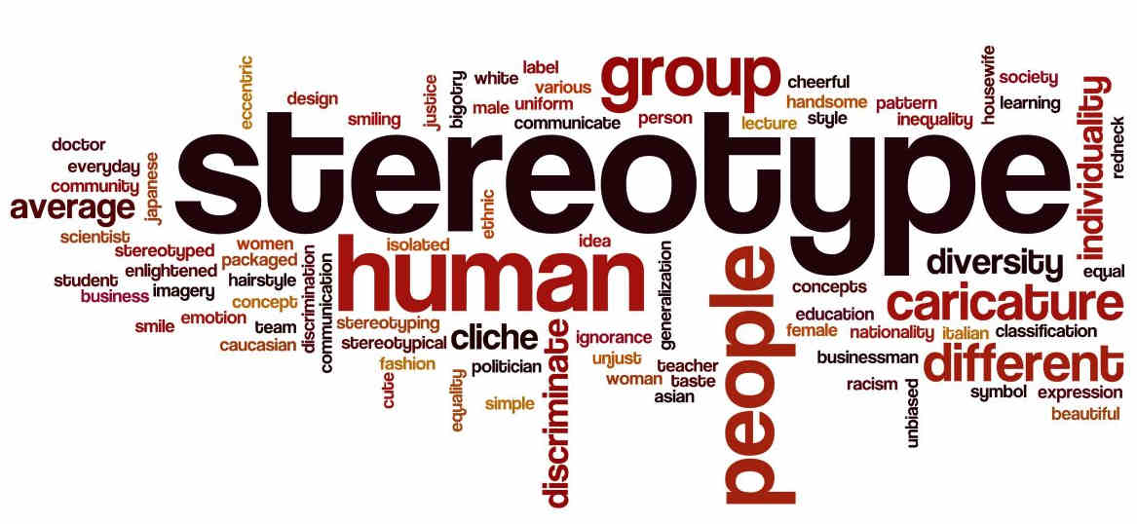
VOORBEELDEN
De Japanners zijn:
vriendelijk
hardwerkend
gedisciplineerd
Zwarten zijn de beste atleten.
In zuidelijke landen zijn ze lui.
Het Engelse volk:
koud
conservatief
aristocratisch

Slide 6
Theoretische definities
Vooroordeel
Persoonlijke mening gevormd op basis van onvoldoende informatie en overhaaste conclusies of een vooringenomen negatieve houding ten opzichte van iets of iemand (meestal oneerlijk)
STIGMATISERING
Sterke publieke afkeuring; stigmatisering,
scherpe veroordeling op basis een of ander kenmerk,
zodat een persoon of groep als ongewenst wordt gezien in de communicatie.

Slide 7
Theoretische definities
Vooroordeel
Een houding tegenover een persoon of een groep mensen die niet gebaseerd is op enige ervaring of beleving, maar alleen op een stereotype.
Oordelen die meer gebaseerd zijn op negatieve generalisaties en stereotypen dan op feiten, gevallen of bepaald gedrag van individuen of groepen.
Pre-negatieve beoordeling voor leden van een groep op raciale, religieuze, etnische of / en andere signalen.
Antipathie gebaseerd op een fout oordeel over een groep waaraan ongewenste eigenschappen worden toegeschreven.

Slide 8
VOORBEELDEN
Migranten kunnen niet geïntegreerd worden.
De zigeuners zijn:
ongeschoold
dieven
arm
vuil
Alle moslims zijn fanatiekelingen.
Mensen met een handicap zijn niet waardevol.
Het zwarte ras is inferieur aan de rest.

Slide 9
Theoretische definitie
VOOROORDELEN / STEREOTYPEN
ETHNOCENTRISME
RACISME
XENOFOBIE
Een gevoel van superioriteit van de eigen cultuur
boven anderen. Houding om andere culturen
en het gedrag van hun vertegenwoordigers te waarderen door de bril van de eigen cultuur.
Haat, vijandigheid gericht op
buitenlanders en alles wat buitenlands is.
Haat tegen buitenlanders. De overtuiging,
dat "buitenlanders" de samenleving zullen schaden.
Een geloofssysteem dat minderheden of bepaalde etnische groepen als minderwaardig identificeert en hen in een ondergeschikte positie plaatst.

Slide 10
Theoretische definities
RACISME
De ongelijkheid van ras en etnische groepen blijft niet beperkt tot individuele discriminatie, maar heeft gevolgen voor het werk van instellingen zoals de school, politie of rechtbank, die de persoon benaderen op grond van zijn etniciteit.
Racisme en discriminatie komen meestal voor op institutioneel niveau.
DISCRIMINATIE
Elk gedrag dat gebaseerd is op verschillen op grond van etnische of sociale verwantschap en dat niet afhangt van individuele bekwaamheden, kwaliteiten of verdiensten, noch van het specifieke gedrag van het individu.
Uitsluiting van een persoon of groep van sociale voorrechten en handelingen.

Slide 11
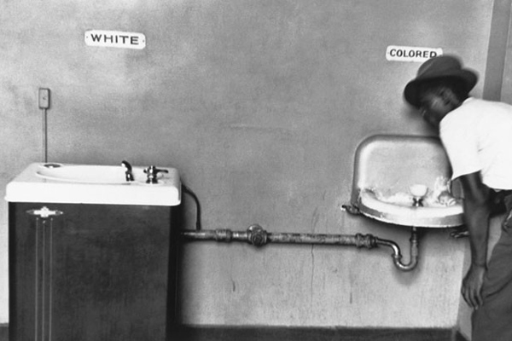
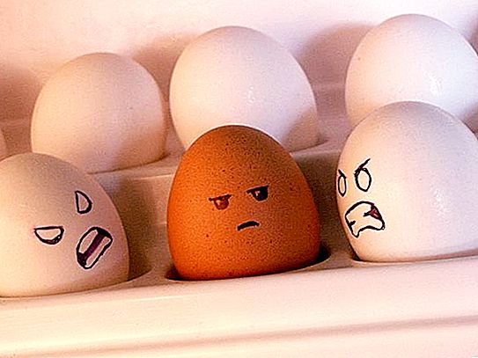
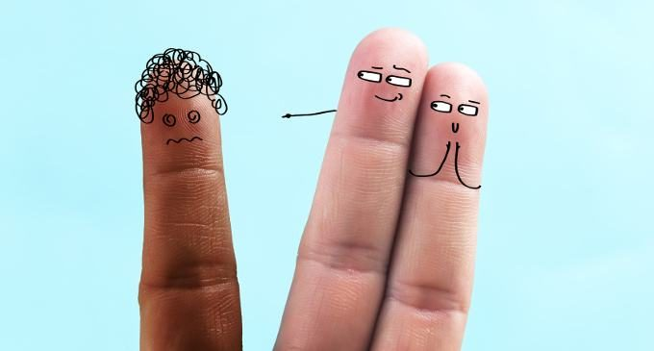
VOORBEELDEN
Onze school onderwijst voornamelijk voor leerlingen ‘van hier’.
Wij hebben niet de gewoonte allochtone studenten te stimuleren om in te schrijven.
Je voldoet aan alle criteria voor de functie,
maar je kunt niet worden benoemd - hoe wil je dat
de ouders een leraar accepteren die uit
een minderheidsgroep komt?!??
https://www.webmiastoto.com/
https://agromassidayu.com/
https://www.akoaypilipino.eu/

Slide 12
Redenen
Sociale ongelijkheden
STEREOTYPEN
MANIFESTATIE
Beledigingen, bedreigingen
Stereotiepe houdingen
Etnische verschillen
Onbekendheid met culturele en andere bijzonderheden
Vooroordelen
Stigmatisering
Intolerantie
Etnocentrisme
Racisme
Agressie
Obstructie
Geweld
Discriminatie

Slide 13
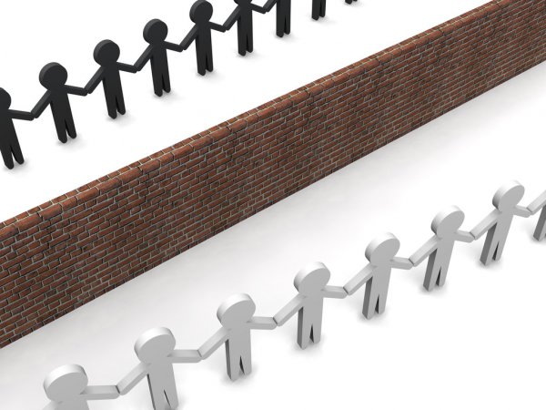
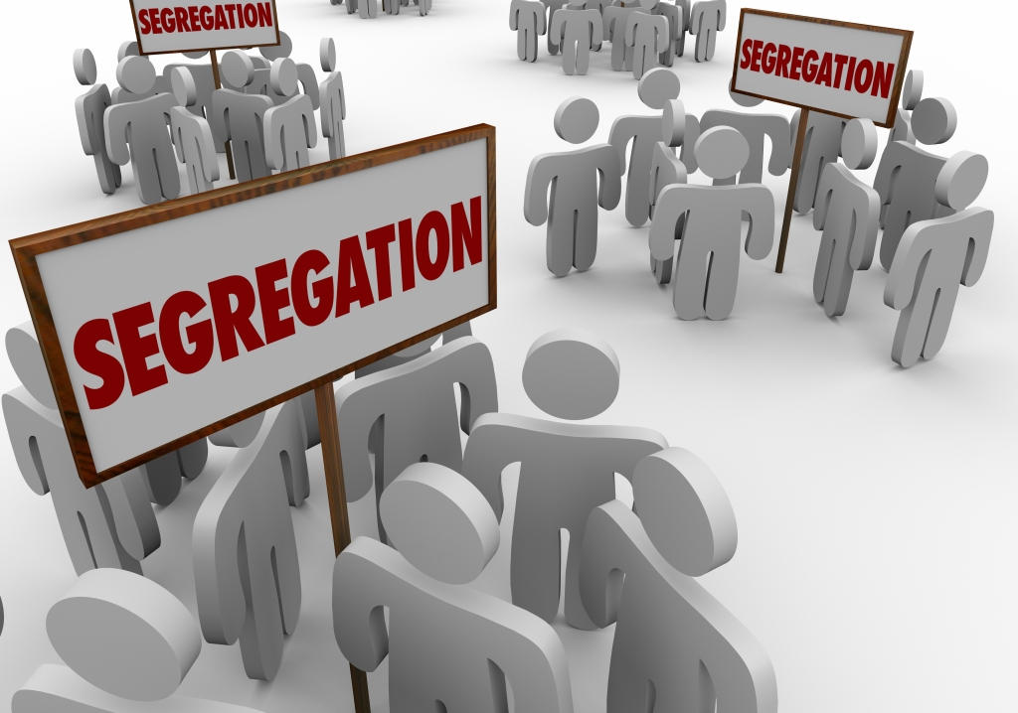
VOOROORDEEL
SOCIALE AFSTAND
SOCIAAL ISOLEMENT
SEGREGATIE

Slide 14
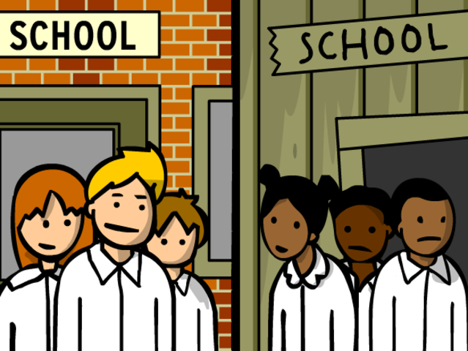
SEGREGATIE - een vorm van discriminatie; institutionele praktijk om mensen te verdelen, meestal op etnische gronden.
Segregatie is het duidelijkst op het gebied van onderwijs.
Voorbeelden:
Oprichting van kleuterscholen en scholen, waar alleen kinderen en studenten worden onderwezen en opgeleid met een andere etnische achtergrond dan die van de meerderheid.
Scheiding van gebieden of buurten waar alleen mensen wonen van bepaalde etnische minderheden, geïsoleerd van de gemeenschap of van de stad en de meerderheid.
https://www.timetoast.com/

Slide 15
Theoretische definities
INTERCULTURALITEIT
Interconnectie van culturen, dialoog en interactie tussen culturen;
Communicatie en uitwisseling van waarden tussen de vertegenwoordigers van verschillende culturen op basis van cultureel relativisme;
Kenmerken van de moderne samenleving, waarbij de noodzaak van positieve contacten tussen groepen en individuen wordt bevestigd en de uitwisseling van waarden wordt gesuggereerd.
CULTUURRELATIVISME
Erkenning van de gelijkwaardigheid van elke cultuur;
De andere cultuur en haar dragers leren kennen, begrijpen en accepteren;
Positieve houding en omgang met cultureel diverse mensen;
Wederzijdse culturele verrijking en samenwerking.

Slide 16
CULTUUR-
GEVOELIGHEID
actieve nieuwsgierigheid naar andere culturen;
analyse en aanvaarding van culturele verschillen;
het overwinnen van vooroordelen;
beoordeling van de eigen cultuur en de bereidheid tot interculturele samenwerking
CULTUREEL
BEWUSTZIJN
kennis over culturele verschillen;
de vaardigheid om de waarde van wederzijdse verrijking als gevolg van positieve interculturele interacties in te zien;
kennis van de werking van verschillende factoren die bepalend zijn voor de vorming van stereotypen en vooroordelen
INTERCULTURELE
COMPETENTIE
Complex van:
kennis van de eigen en andere culturen en hun dragers;
vaardigheden voor gemakkelijke en doeltreffende communicatie en interactie met vertegenwoordigers van verschillende culturen;
positieve attitudes en houdingen tegenover de andere cultuur en haar dragers, gebaseerd op respect en tolerantie.

Slide 17
DMIS: Ontwikkelingsmodel voor Interculturele Gevoeligheid (M. Bennett)
Ontkenning
verschillen
Aanpassing aan de verschillen
Integratie van de verschillen
Bescherming tegen
verschillen
Minimalisatie
van de verschillen
Het accepteren van
verschillen
ETNO-RELATIEVE FASE
ETNOCENTRISCHE FASE
Ontkenning van verschillen | Kenmerkend zijn isolatie en scheiding.
Bescherming tegen verschillen | Negatieve stereotypering, superioriteit en het streven om etnocentrisme te overwinnen.
De verschillen minimaliseren | Het streven om culturele verschillen te universaliseren op basis van overeenkomsten.
Aanvaarding van verschillen | Acceptatie en respect voor ander gedrag en andere waarden.
Aanpassing aan de verschillen | Het uiten van empathie en het streven om het verschil te beoordelen vanuit het gezichtspunt van de "ander".
Integratie van verschillen | Het vermogen om situaties in een interculturele context te analyseren en te evalueren.

Slide 18
VOORBEELDEN
ETNOCENTRISCHE FASE
Ontkenning van verschillen
Wij staan niet toe dat onze kinderen communiceren en spelen met de kinderen van migrantengezinnen die in het nabijgelegen flatgebouw wonen. We kennen ze helemaal niet, ze zijn erg achterdochtig.
Bescherming tegen verschillen
Ze kleden zich vreemd, vooral vrouwen, hun taal is onverstaanbaar. Ze komen vaak samen met andere mensen uit hun gemeenschap. Het zijn moslims en ze hebben waarschijnlijk contacten met verdachte, radicale groepen.
De verschillen minimaliseren
Migrantenburen zijn respectvol en vriendelijk als we elkaar op straat tegenkomen. Hun kinderen gaan naar school en raken snel gewend aan onze manier van leven.

Slide 19
VOORBEELDEN
ETNO-RELATIEVE FASE
Aanvaarding van verschillen
We zijn gewend aan de aanwezigheid van migrantenburen. We staan op goede voet met elkaar. Zij respecteren de cultuur en respecteren hun tradities zonder die aan anderen op te leggen. Ze respecteren onze regels en manier van leven.
Aanpassing aan verschillen
Onze kinderen kunnen goed opschieten met de kinderen van migranten. Ze gaan samen naar school. Onze kinderen helpen hen als ze moeite hebben met de lessen.
Integratie van verschillen
Wij accepteren migrantenburen als deel van onze gemeenschap, in onze buurt.

Slide 20
Samenvatting...
Culturele diversiteit is een voorwaarde voor het bestaan van stereotypen en vooroordelen.
Vooroordelen - zoals oordelen gebaseerd op misvattingen en gebrekkige kennis van culturele kenmerken - vertekenen het beeld van de "ander" en leiden vaak tot negatieve houdingen en gedrag ten opzichte van hen - haatzaaien, agressie, stigmatisering, discriminatie...
De aanwezigheid van stereotypen en vooroordelen vormt een belemmering voor de succesvolle integratie - op onderwijs- en sociaal gebied van mensen met verschillende etnische achtergronden.
Voor leerkrachten die met leerlingen met een andere etnische achtergrond (waaronder migranten) werken, is inzicht in hun eigen houding en gedrag in een interculturele context een noodzakelijke voorwaarde voor het bereiken van kwaliteit en professionalisme in pedagogische interacties.
De interculturele competentie van de leraar is een sleutelfactor voor de succesvolle integratie van cultureel diverse leerlingen in de inclusieve klas en voor de vorming van alle toekomstige volwassenen tot houdingen en gedragingen in een geest van begrip en respect voor verschillende culturen en hun dragers.

Slide 21
Bronnen
Бузов, Е. Интеркултурното образование в мултикултурна училищна среда. - Многообразие без граници. В. Търново: Фабер, 2008
Здравкова, Б. Професионална компетентност на социалния педагог - нормативи, теория и практика. В. Търново, 2015
Нунев, Й. Мониторинг на процесите на приобщаване и образователна и нтеграция и и модели за десегрегация на ромското образование. Изд. "Астарта", 2020
Тоцева, Я., Й. Нунев. Педагогически взаимодействия в мултикултурна среда. В. ,Търново, 2019
Чавдарова-Костова, С. Съвременни предизвикателства пред интеркултурното възпитание. ИК "Образование", София, 2010
Bennett, M. Naar een ontwikkelingsmodel van interculturele gevoeligheid. 1993 - http://www.library.wisc.edu/EDVRC/docs/public/ pdfs/.../intCulSens.pdf
Bennett, M., J. Bennett. Het ontwikkelen van interculturele gevoeligheid: An Integrative Approach to Global and Domestic Diversity - http://www.diversitycollegiom.org/ pdf2001/2001Bennettspaper.pdf

